Slide 1
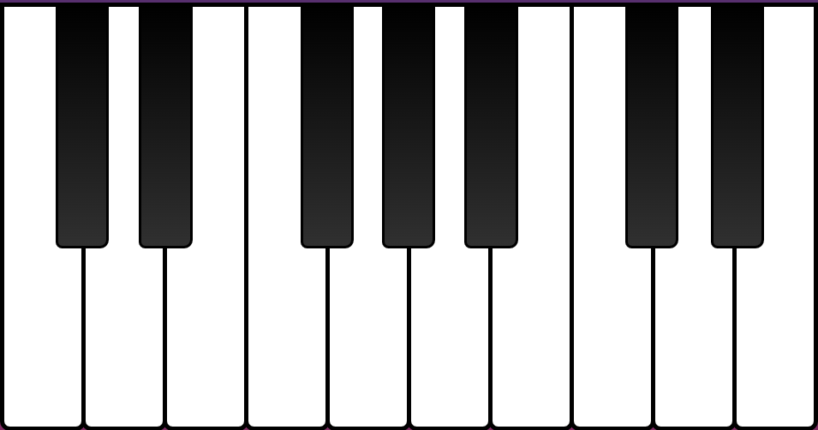
2
3
5
6
7
9
0
Q
W
E
R
T
Y
U
I
O
P

Slide 2
ערוץ משחקים לילדים-LALA LAND
C

Slide 3



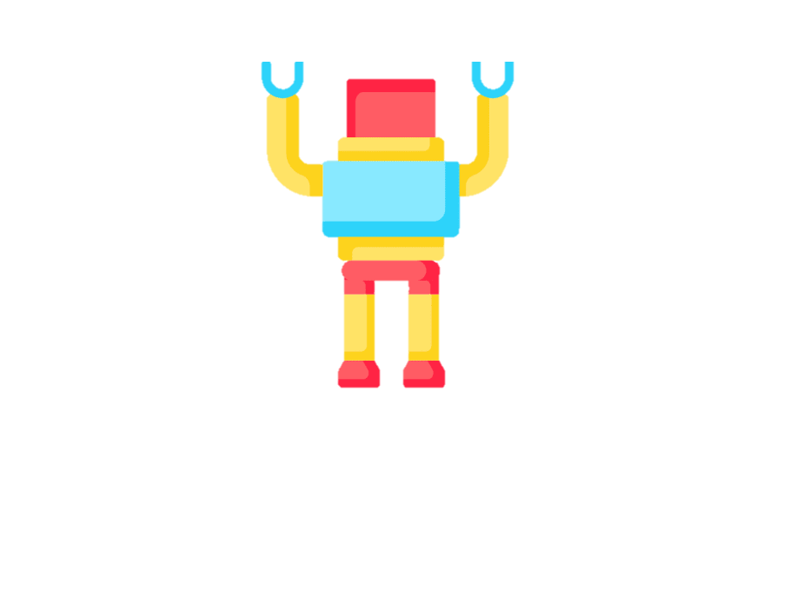

Slide 4





Slide 5


Slide 6


לשחק בכיף
לנגן בכיף

Slide 7


Play
Play
games
piano

Slide 8




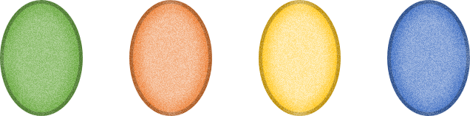
TIC Tac Toe
Snake
Memory Game
Bull’s Eye

Slide 9


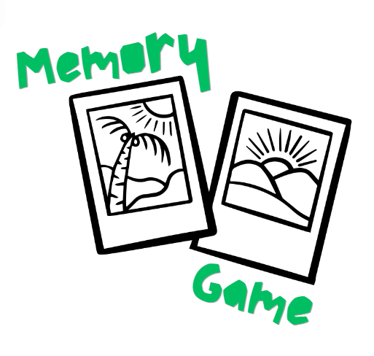

Slide 10
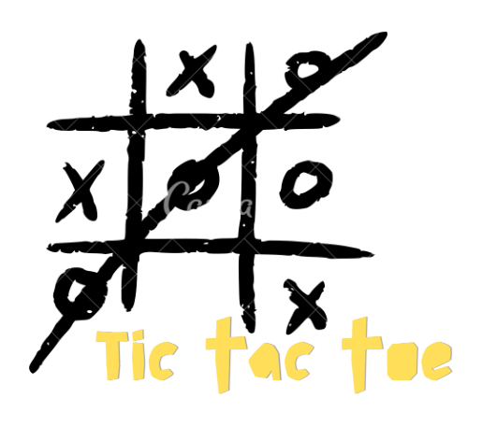

Slide 11


מ ע ב ר ל מ ש ח ק י ם
מ ע ב ר ל פ ס נ ת ר

